Slide 1
Тема урока: КПД теплового двигателя

Slide 2
Тепловым двигателем называют машину, в котором внутренняя энергия топлива превращается в механическую энергию.
Вся ли тепловая энергия превращается в тепловых двигателях в механическую энергию?
Любой тепловой двигатель превращает в механическую энергию только часть той энергии, которая выделяется топливом
Для характеристики экономичности различных двигателей введено понятие
КПД (коэффициент полезного действия) двигателя.

Slide 3
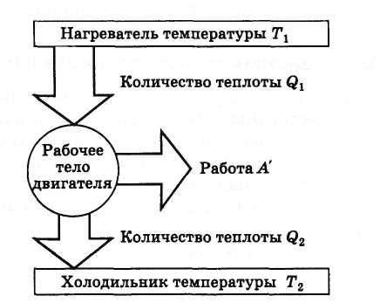
Схема работы теплового двигателя
Q₁-количество теплоты, полученное от нагревателя
Q₂-количество теплоты, отданное холодильнику
А= Q₁-Q₂ -работа, совершаемая двигателем
Нагреватель - топливо;
рабочее тело - газ;
Холодильник - окружающая среда, части механизма

Slide 4
Отношение полезной работы, совершённой двигателем, к энергии, полученной при сгорании топлива, называется коэффициентом полезного действия теплового двигателя
Q₁-количество теплоты, полученное от нагревателя
А_{п}- полезная работа
Q₂-количество теплоты, отданное холодильнику

Slide 5
- КПД теплового двигателя
η< 1 ВСЕГДА! η< 100%
Почему?

Slide 6
Характеристики тепловых двигателей
Двигатели | Мощность, кВт | КПД, %
ДВС: карбюраторный дизельный | 1 – 200 15 - 2200 | ∼ 25 ∼ 35
Турбины: паровые газовые | 3 ⋅ 10⁵ 12 ⋅ 10⁵ | ∼ 30 ∼ 27
Реактивный | 3 ⋅ 10⁷ | ∼ 80

Slide 7
Важнейшая техническая задача
Повысить КПД тепловых двигателей
Уменьшение потерь топлива вследствие его неполного сгорания
Уменьшение трения частей двигателя

Slide 8
Применение тепловых машин и проблемы охраны окружающей среды
При сжигании топлива в тепловых машинах требуется большое количество кислорода. На сгорание разнообразного топлива расходуется от 10 до 25% кислорода, производимого зелёными растениями.
Тепловые машины не только сжигают кислород, но и выбрасывают в атмосферу углекислый газ. Сгорание топлива в топках промышленных предприятий и тепловых электростанций почти никогда не бывает полным, поэтому происходит загрязнение воздуха золой, хлопьями сажи.
Сейчас во всём мире обычные энергетические установки выбрасывают в атмосферу ежегодно 200 – 250 млн. т золы и около 60 млн. т диоксида серы.
Кроме промышленности воздух загрязняет и транспорт, прежде всего автомобильный

